Slide 1
Psikologi Faal melalui pendekatan neurosains
Pentingnya mempelajari otak dan Perilaku, memahami genetika dan riset di bidang Biopsikologi

Slide 2
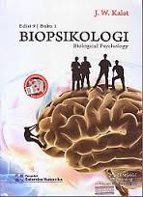
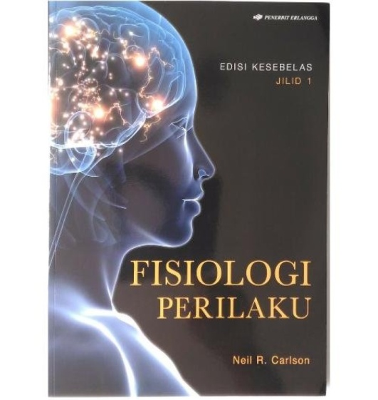
R E F E R E N S I
Kalat. J.W. 2007. Biological Psychology 9th Edition. USA : Thomson – Wadsworth.
Carlson, Neil.R. 2013. Fisiologi Perilaku, edisi kesebelas, jilid 1 &2 : Erlangga

Slide 3
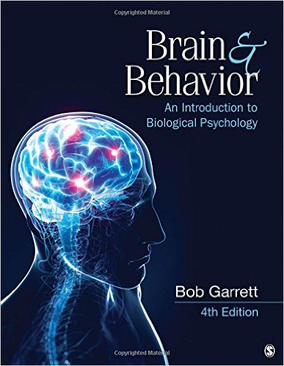
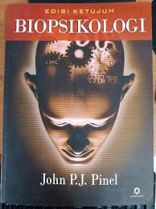
R E F E R E N S I
Garret, B. 2003. Brain and Behavior. USA : Thomson – Wadsworth.
Pinel, John P.J., 2009. Biopsikologi, edisi ke 7, cetakan 1: Pustaka Pelajar

Slide 4
Biopsikologi – Psikologi Faal
→ Pendekatan ilmu biologi terhadap psikologi
Biopsikologi adalah studi ilmiah tentang biologi perilaku (Pinel,2009).
Biopsikologi adalah ilmu yang mempelajari mekanisme perilaku dan pengalaman fisiologi, evolusi serta perkembangannya (Kallat, 2010)
Psikologi merupakan studi ilmiah tentang perilaku → aktifitas yang terlihat kasat mata maupun proses-proses internal (motivasi, belajar, ingatan, persepsi dan emosi

Slide 5
Istilah Biopsikologi memiliki makna yang sama dengan psikobiologi, psikologi fisiologis (Psikologi faal) dan neurosains perilaku.
Sebagai bidang studi neurosains banyak mengandung konsep-konsep yang terkait perilaku.
Sebagian besar pembahasan dalam psikologi faal ini terpusat pada fungsi otak.

Slide 6
Otak dan Perilaku
Otak manusia memiliki berat sekitar 1,3 kg
Secara mikroskopis akan terlihat adanya jaringan neuron yang akan menerima & meneruskan informasi antar neuron melalui sinyal-sinyal elektrokimiawi yang kompleks.
Kerja neuron akan menimbulkan beragam perilaku dan pengalaman.

Slide 7
Pikiran dan otak
Paham dualisme /Cartesian dualism → Descartes → Otak & pikiran (mind), dua substansi yang berbeda / terpisah.
Sebagian besar filsuf dan ahli saraf masa kini menolak paham dualisme, karena adanya pertentangan dengan hukum kekekalan materi dan energi (materi↔ energi)
Paham monisme → jagad raya hanya terdiri dari satu substansi
Ada 3 kategori bentuk monisme : Materialisme (fisik), mentalisme (pikiran) dan Posisi identitas (pikiran dan otak adalah hal yang sama)

Slide 8
Pikiran adalah bentuk aktifitas otak
Pengalaman dan aktifitas otak tidak dapat dipisahkan, stimulasi pada bagian otak tertentu akan membangkitkan pengalaman dan setiap pengalaman akan memicu aktifitas otak.
Stimulus sadar dan tidak sadar mengaktifasi bagian otak yang sama tetapi stimulus sadar akan mengaktifasi dengan lebih kuat.

Slide 9
Perilaku sangat tergantung pada gen dan lingkungan.
Diskusi tentang berapa besar pengaruh gen dan lingkungan dalam menentukan beragam perbedaan tiap individu seringkali menimbulkan kontroversial.
Sumbangan genetik organisme merupakan produk dari evolusi, pengalaman dan persepsi tentang situasi yang terjadi saat ini.

Slide 10
Genetika perilaku
Gregor Mendel (akhir abad ke19)
Mendel membuktikan bahwa pewarisan sifat terjadi melalui gen.
Gen : unit pewaris sifat yang mempertahankan identitas strukturalnya dari generasi ke generasi.
Gen berpasangan dan tersusun dalam kromosom yang juga berpasangan kecuali kromosom seks pria X &Y yang tidak berpasangan dan memiliki gen yang berbeda.

Slide 11
Gen : molekul kimia yang mempertahankan keutuhannya dari generasi ke generasi dan mempengaruhi perkembangan individu
Gen yang dominan mempengaruhi pertumbuhan individu, gen resesif akan mempengaruhi perkembangan jika gen dominan tidak ada.
Perilaku merupakan hasil dari pengaruh sejumlah gen dan faktor lingkungan

Slide 12
Individu dengan pasangan identik dalam dua kromosom disebut individu homozigot
Individu yang tidak memiliki pasangan yang cocok untuk gen tersebut disebut heterozigot
Beberapa gen ada yang dominan dan berpengaruh kuat pada gen homozigot maupun heterozigot.
Gen yang resesif hanya berpengaruh kuat pada kondisi homozigot.

Slide 13
Gen bagian dari kromosom / ada di dalam kromosom
Penyusun kromosom adalah untaian molekul ganda asam dioksiribonukleat (DNA/dioxyribonucleic acid).
Sebuah untaian DNA merupakan template asam ribonukleat (RNA/ribonucleic acid) yang bermolekul tunggal.
Satu type RNA dapat menjadi template DNA untuk sintesis molekul protein
Gb. Ekspresi gen menunjukan penerjemahan informasi dari DNA→RNA→Protein, yang akhirnya akan menentukan perkembangan organisme.
Beberapa protein akan menjadi pembentuk struktur tubuh dan adapula protein yang akan menjadi enzim sebagai katalis biologis yang mengatur reaksi kimiawi tubuh

Slide 14
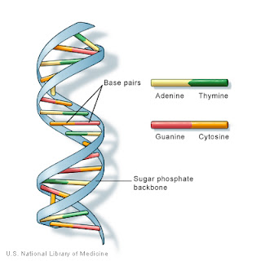
Ilustrasi skematik struktur DNA

Slide 15
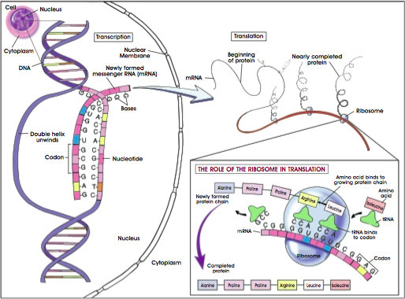
Ekspresi gen

Slide 16
Timbulnya variasi gen
Rekombinasi
Satu set gen baru, setengah bagian dari bapak dan setengah lagi dari ibu. Set gen yang baru ini menghasilkan karakteristik yang berbeda dari kedua orang tua.
Mutasi
Mutasi merupakan perubahan organisasi materi genetik yang berupa gen atau kromosom dari suatu individu dan diwariskan kepada generasi berikutnya.
Mutasi yang terjadi pada sel-sel gamet (sel kelamin) akan bersifat menurun, tetapi jika mutasi tersebut terjadi pada sel-sel somatik (sel tubuh) maka perubahan itu hanya terjadi pada individu tersebut dan tidak bersifat menurun.

Slide 17
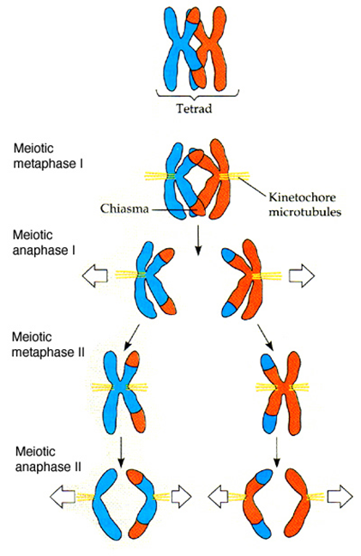
Kromosom dan pindah silang
Sepasang kromosom dalam proses reproduksi dapat mengalami patahan dan penyambungan ulang sehingga bagian satu dari kromosom yang satu tersambung dengan kromosom yang lain.

Slide 18
Kromosom seks : Sex-linked genes & sex-limited genes
Kromosom ada 2 jenis : kromosom autosom dan kromosom seks (gonosom).
Gen yang terdapat dalam kromosom autosom disebut gen autosom, gen yang terdapat dalam kromosom seks dikenal dengan gen terpaut kelamin (sex-linked genes)
Pada mamalia terdapat dua kromosom kelamin, yaitu Kromosom X dan kromosom Y.
Wanita memiliki dua kromosom X (XX) sedangkan pada pria memiliki satu kromosom X dan satu kromosom Y.
Kromosom Y berukuran kecil dan manusia hanya memiliki gen yang mengkode untuk 27 protein, kromosom X memiliki gen yang mengkode 1.500 gen. Sehingga bila berbicara tentang sex-linked genes (gen terpaut kelamin), biasanya yang dimaksud adalah kromosom X.
Contoh sex-linked gen adalah gen resesif buta warna merah dan hijau.

Slide 19
Kromosom seks
Sex-limited genes terdapat pada kedua jenis kelamin , tetapi pengaruhnya hanya atau lebih besar pada salah satu jenis kelamin saja.
Contohnya : gen yang mengatur jumlah rambut dada pada pria, gen yang mengatur payudara pada wanita, dll.
Kedua jenis kelamin memiliki gen-gen tersebut tetapi aktivasi gen-gen tersebut tergantung pada hormon seks gen tersebut, hormon seks jantan atau hormon seks betina.

Slide 20
Pewarisan sifat dan lingkungan
Perilaku dipengaruhi pewarisan sifat (heritability) dan lingkungan.
Bila variasi karakteristik sangat tergantung pada pewarisan sifat berarti karakteristik tersebut memiliki tingkat pewarisan sifat (heritability) yang tinggi.
Hasil penelitian menunjukkan perilaku yang memiliki tingkat heritability yang tinggi adalah : kesendirian (loneliness), neurotisisme, menonton televisi dan perilaku sosial. Salah satu perilaku yang tidak menunjukkan pewarisan sifat : pilihan agama

Slide 21
Kasus yang membiaskan perbedaan antara pengaruh genetik dan lingkungan
1. Pengaruh gen dan lingkungan pranatal
2. Pengaruh lingkungan dapat menginaktivasi gen
Secara tidak langsung gen dapat mempengaruhi perilaku dengan cara mengubah kondisi lingkungan, contoh fenomena multiplier effect
Gen memberikan dasar awal, tetapi reaksi lingkungan memperbesarnya
Pengaruh gen atau pranatal
Peningkatan tendensi akan sesuatu
Kondisi lingkungan yang mendukung

Slide 22
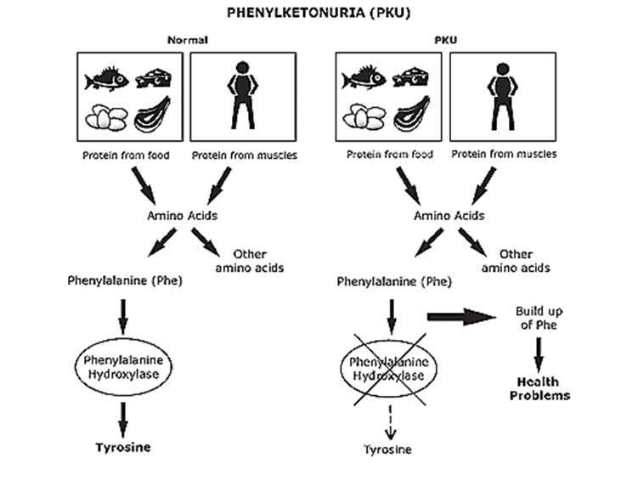
Modifikasi lingkungan
Sifat-sifat yang memiliki tingkat pewarisan sifat yang tinggi juga dapat diubah oleh lingkungan.
Contoh : kasus Fenilketonuria atau PKU adalah ketidak mampuan genetis untuk memetabolisme asam amino fenilalanin, bila tidak dilakukan perawatan maka dapat terjadi akumulasi fenilalanin yang akan meracuni otak sehingga anak mengalami keterbelakangan mental, gelisah dan mudah tersinggung.

Slide 23
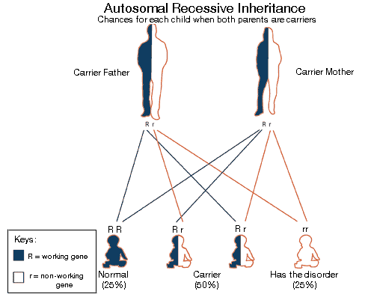
Pewarisan sifat dan lingkungan
Gen resesif PKU banyak terdapat di Eropa dibandingkan Asia bahkan di Afrika hampir tidak ada. Walaupun PKU melibatkan pewarisan sifat tetapi lingkungan dapat memodifikasinya

Slide 24
Cara gen mempengaruhi perilaku
Gen memengaruhi perilaku secara langsung dengan mengendalikan senyawa kimia dalam otak.
Gen mempengaruhi perilaku secara tidak langsung dengan cara mengubah karakteristik lain pada tubuh sehingga mempengaruhi bagaimana orang memperlakukan kita.

Slide 25
Evolusi perilaku
Setiap gen akan berevolusi melalui seleksi alam
Evolusi adalah perubahan frekuensi gen di dalam satu populasi yang terjadi dari generasi ke generasi
Bila spesies berevolusi maka telah berhasil dalam reproduksi dari satu generasi ke generasi berikutnya.
Adanya mutasi dan rekombinasi gen akan menghasilkan variasi yang diturunkan yang akan meningkatkan atau menurunkan bagaimana individu bertahan hidup dan bereproduksi
Individu yang memiliki tingkat keberhasilan reproduksi akan menurunkan gen mereka menjadi lebih tinggi.

Slide 26
Psikologi evolusi
Psikologi evolusi atau sosiobiologi membahas bagaimana suatu perilaku berevolusi, terutama perilaku sosial.
Penekanan studi pada penjelasan evolusi dan fungsional yaitu perilaku yang ada pada leluhur kita dan mengapa seleksi alam menyeleksi kecenderungan perilaku tertentu
Contohnya : perilaku altruistik, sebuah tindakan yang menguntungkan orang lain selain dirinya sendiri.

Slide 27
Riset-riset pada biopsikologi
Subjek penelitian manusia &non manusia
Eksperimen, kuasi eksperimen dan studi kasus
Penelitian murni untuk pengetahuan & terapan untuk kemanfaatan umat manusia.
Kode etik dalam riset

Slide 28
Metode modern yang dapat digunakan untuk penelitian terkait dengan otak :
Pindai tomografi komputer (Computerized Axial Tomography/ CTScan/ CAT).
→Penyuntikan pewarna pada pembuluh darah, lalu kepala diposisikan pada alat pemindai (CTScanner), dg sinar X yg menembus kepala direkam oleh detektor pd sisi yg berlawanan, pemintai diputar perlahan shg pengukuran dilakukan hingga 180º. Hasil pengukuran diolah komputer.
Pencitraan resonansi magnetic (Magnetic Resonance Imaging/MRI).
→ memetakan area otak secara detil menggunakan medan magnet.

Slide 29
Alat perekam aktifitas otak
Elektroensefalografi (Electeoencephalograph / EEG).
→ merekam aktifitas listrik otak melalui elektroda yg ditempelkan ke kulit kepala. Outnya diamplifikasi dan direkam.
Magnetoensefalograf (magnetoencephalograph/ MEG)
→alat serupa EEG, tetapi alat ini mengukur medan magnet lemah yg dihasilkan oleh aktifitas otak. MEG mampu memperlihatkan perubahan permilisekon

Slide 30
Tomografi emisi positron (positron-emmisiontomography / PET).
→ Mengukur perubahan dari waktu ke waktu antar lokasi, tetapi otak akan terpapar zat radioaktif
Pencitraan resonansi magnetik fungsional (functional Magnetic Resonance Imaging/ fMRI)
→ mengukur perubahan selama 1 sekon dapat mengenali lokasi dlm kisaran 1-2 mm, tidak menggunakan radiasi

